Slide 1
Проект на тему: «В стране Мультяшек»
Муниципальное бюджетное общеобразовательное учреждение «СОШ №17»
(структурное подразделение дошкольного образования)
Подготовила: Воспитатель Комиссарова К.А.
п. Первое Мая 2023 г.

Slide 2
Паспорт проекта:
Вид проекта: исследовательски-творческий;
Продолжительность проекта: краткосрочный с 03.07.23. по 14.07.23.
Участники проекта: Воспитанники второй младшей группы «Карапузики» и средней группы «Звездочки»
Охватываемые образовательные области: коммуникация, познание, чтение художественной литературы, социализация, труд, художественное творчество, музыкальное творчество, физическая культура, здоровье, безопасность.

Slide 3
Актуальность проекта:
Детское кино и мультфильмы входит в жизнь ребенка с самого раннего возраста, сопровождает на протяжении всего дошкольного детства и остается с ним на всю жизнь. С мультфильмов начинается его знакомство с миром литературы, с миром человеческих взаимоотношений и со всем окружающим миром в целом.
Мультфильм преподносит детям поэтический и многогранный образ своих героев, оставляя при этом простор воображению. Духовно-нравственные понятия, ярко представленные в образах героев, закрепляются в реальной жизни и взаимоотношениях с близкими людьми, превращаясь в нравственные эталоны, которыми регулируются желания и поступки ребенка.

Slide 4
Цели проекта:
Создание условий для духовно - нравственного развития ребенка.
Обеспечение социальной адаптации дошкольников путем введения их культурную традицию народных и авторских кинофильмов.
Организовать в семье совместную творческую деятельность, направленную на удовлетворение потребности ребенка во внимании и признании.

Slide 5
Задачи проекта:
1. Знакомить воспитанников с мультипликационными героями, учить различать положительных и отрицательных героев.
2. Формировать правильное отношение детей к репертуару мультипликационных фильмов, мероприятиям, связанным с ними.
3. Оказать влияние на формирование чувства прекрасного, способствовать гармоническому развитию личности воспитанников.
4. Создать условия для проявления положительных эмоций.
5. Создать условия для самостоятельного познания окружающей действительности на доступном для воспитанников уровне.

Slide 6
Методы работы: беседы, подборка художественной литературы, мультипликационных фильмов, интернет-ресурсы.
Планируемый результат:
1.Расширятся знания детей о мультипликационных фильмах.
2.Научатся организовывать свою деятельность при получении информации.
3.Познакомятся с литературными произведениями по мотивам, которых сняты мультфильмы.

Slide 7
Этапы реализации проекта «В стране Мультяшек»
Подготовительный этап:
Подбор художественной литературы для чтения, иллюстраций и картин; подбор материала для бесед; дидактических игр, оборудования, музыкальных произведений, музыкальных игр, Интернет-ресурсов по теме проекта.
Основной этап:
Образовательная область;
Непосредственно образовательная деятельность.
Заключительный этап:
Выставка детских работ на тему «Мой любимый сказочный герой».

Slide 8
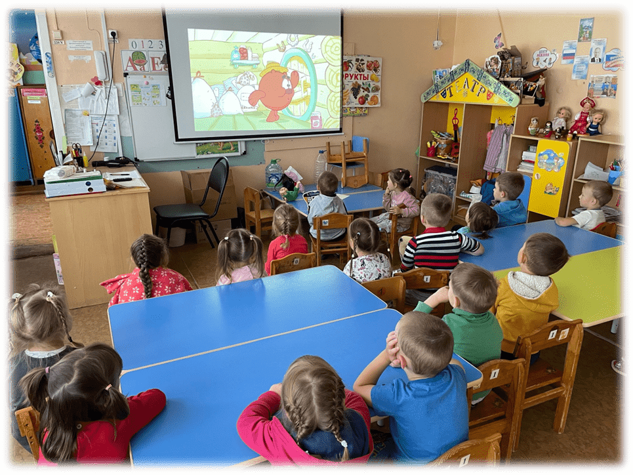
Познавательное развитие
1.Беседы: «Какие мультфильмы мы смотрим?»
«Что такое пластилиновый мультфильм?»
«Транспортные средства в мультфильмах»
«Мультипликационные герои»

Slide 9
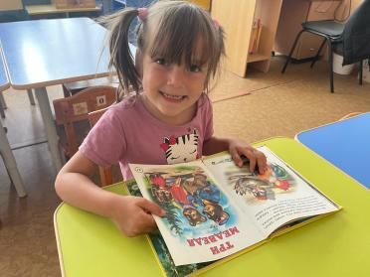
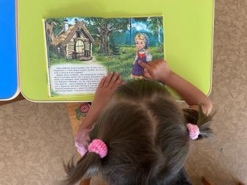
Речевое развитие
«Мойдодыр»
«Айболит»
«Федорино горе» К. Чуковский;
«Маша и фруктовый сад», Н. Чуприн;
«Автомобиль» Н. Носов;
«Девочка чумазая» А.Барто;
«Простоквашино»
«Маша и медведь»
«Три медведя» и другие
Чтение пословиц и поговорок о сказках и сказочных героях.
Отгадывание загадок о мультипликационных героях.

Slide 10
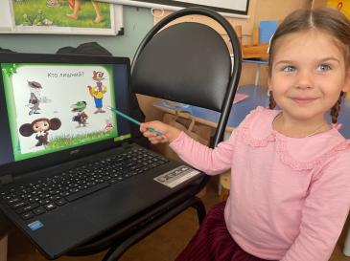
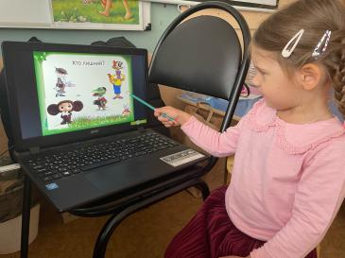
Социально-коммуникативное развитие
«Угадай мультфильм (сказку)»
«Где мы были, мы не скажем, а что видели покажем»
«Сравни героев»
«Опиши мультгероя»
«Что лишнее»
«Пазлы»

Slide 11
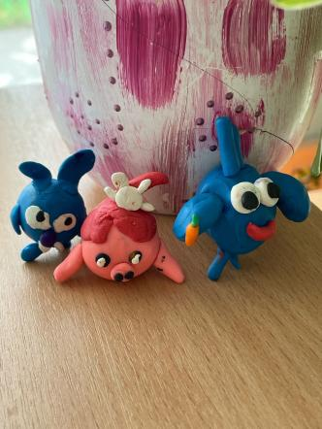
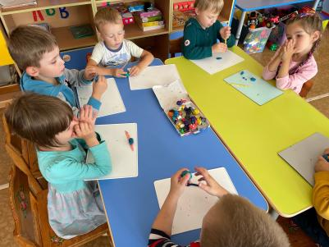
Художественно-эстетическое развитие:
Рисование: «Мой любимый мультгерой», «Рисую знакомый мультик».
Аппликация «Сказочный герой».
Лепка «Герои-смешарики».

Slide 12
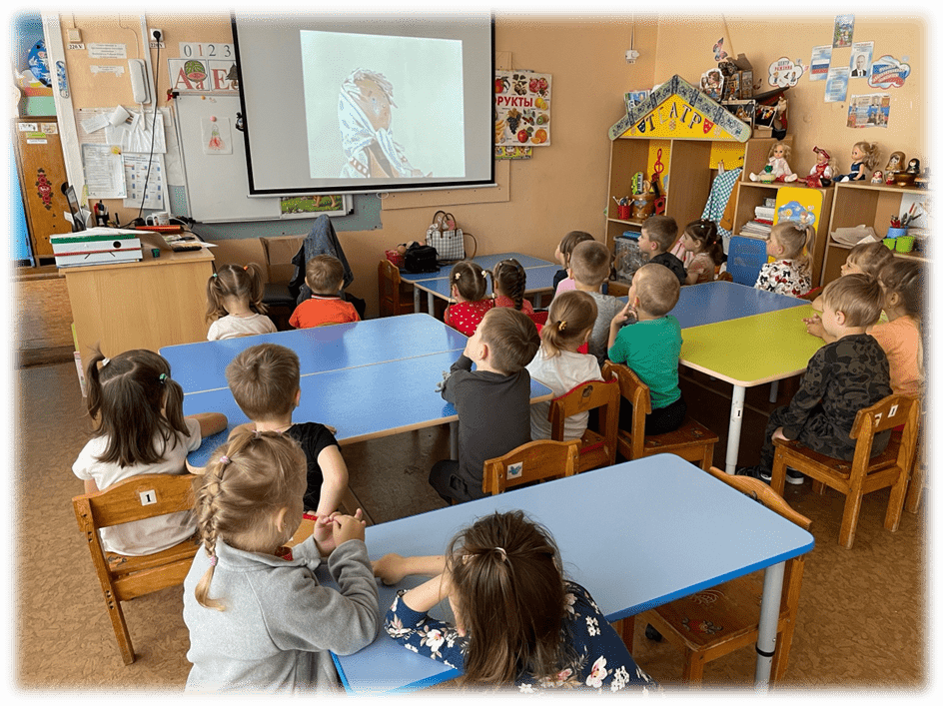
Просмотр мультфильмов: «Федорино горе», «Мойдодыр», «Айболит», «Простоквашино», «Маша и медведь» (обсуждение мультфильмов)

Slide 13
Музыкальная игра « Угадай мелодию».
Физическое развитие:
П/игра «Третий лишний»
«Кто выше, быстрее, сильнее»
«Волк»
«Мышеловка»
«Рыбак и рыбки»
«Охотники и утки»
«Узнай, не видя».
Пальчиковые гимнастики, упражнения на дыхание, артикуляционная гимнастика, гимнастика для глаз, релаксационное упражнение «У ручья», «На лесной полянке».

Slide 14
Предполагаемый результат:
Привитие интереса воспитанников к культуре оформления мульткино.
Усвоение ребенком добродетели, направленность и открытость его к добру.
Позитивное отношение ребенка к окружающему миру, другим людям и самому себе, иерархичность отношений со взрослыми и сверстниками, создание оптимистической детской картины мира.
Потребность и готовность проявлять совместное сострадание и радость.
Результаты проекта:
Дети научились пересказывать и обыгрывать персонажи с помощью условных заместителей;
Закрепили умение детей отвечать на вопросы и отгадывать короткие загадки-описания;
Закрепили знания детей о геометрических фигурах;
Дети стали более творчески активные, артистичные.

